Slide 1
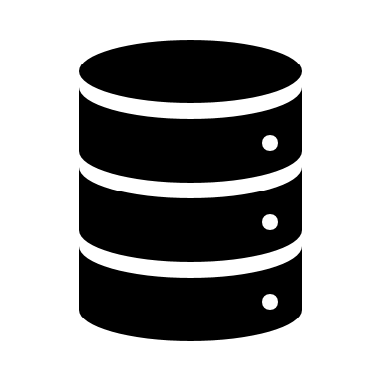
SAP Cloud Foundry
VcA Infrastruktur
PostgreSQL service
Scala-Play2-Applikation
PostgreSQL DB
Drops
Play-OAuth2-Client
4. OAuth Handshake
Database objects for LOCATIONS
5a. Antwort auf Request mit Session Identifier
Funktionale Abhängigkeit
binding
SPA Prototype
3. Ajax Request aus Client (JS) + (Cookie)
User Interaktion
Angular-App
5b. Set Client Session Cookie
POS-Eintrag
Endgerät Nutzer
POS-Konsum
Browser
2. Erhält Source Code (Angular-App)
1. Request (http-Aufruf)
6. Zugriff
Notes:
https://github.com/heroku/heroku-buildpack-scala
PostgreSQL on SAP Cloud Platform:
https://cloudplatform.sap.com/capabilities/product-info.PostgreSQL-on-SAP-Cloud-Platform.d03d9706-13e7-4c0f-b9ca-53b5abe88afc.html

